Slide 1

WEB
자신의CSS, JS 기술로 개인 프로필 만들 수 있게

Slide 2
간단 목차
이 프로젝트의 목표.
목표 레이아웃 (도안)
배워야 할 것(CSS)
프레임워크 vs 라이브러리
Animate
Bootstrap

Slide 3
프로젝트 목표

Slide 4
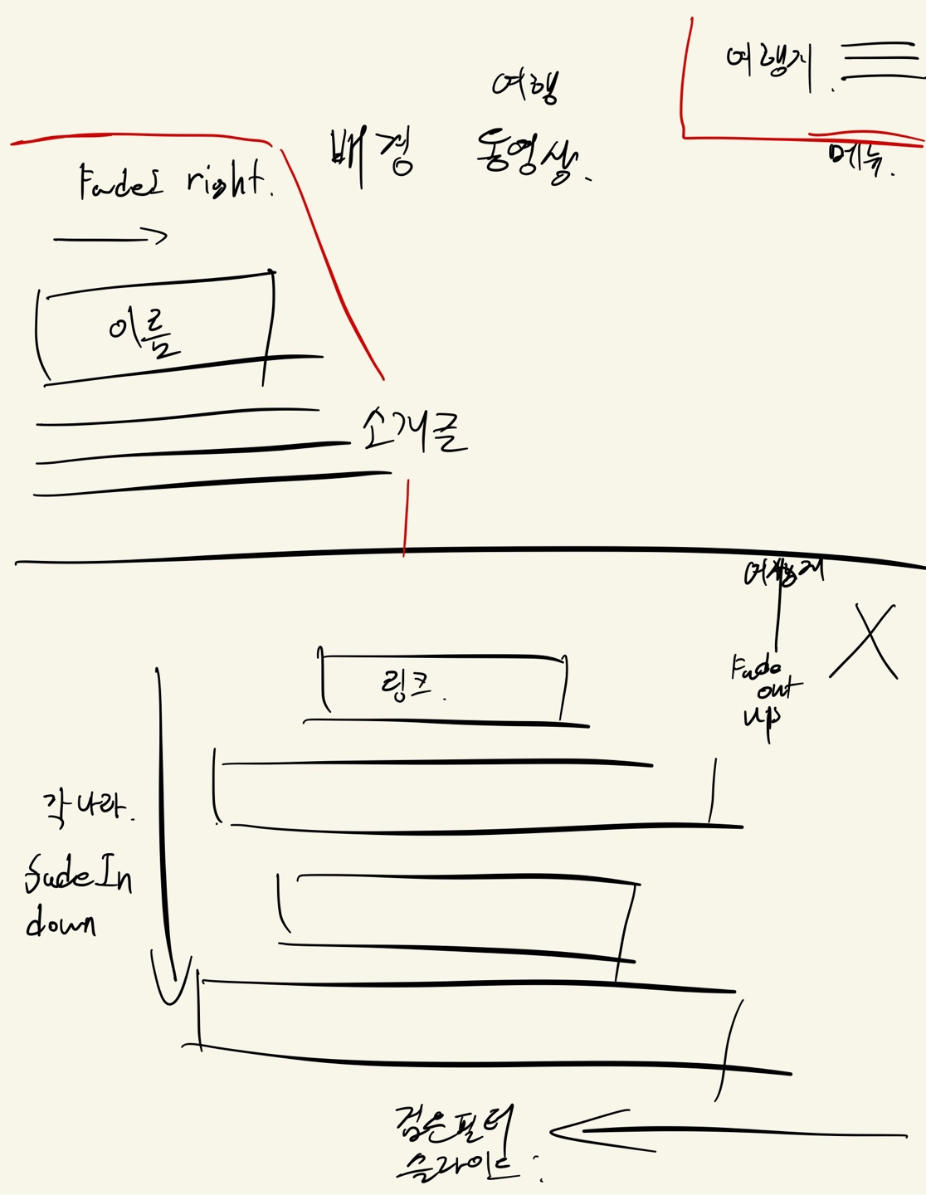
목표 레이아웃 도안
왼쪽 아래 여행사이름 (소개글) FadeIn right.
배경은 오픈소스 여행동영상 집어넣어두고(무음)
오른쪽 위에 여행지 햄버거 메뉴
누르면 왼쪽으로 (검은X) 여행지 선택 메뉴가
슬라이드되서 나오고 각 여행지링크가 순차적으로
FadeIn down되서 나타남.
링크에 마우스 호버 시 배경이 해당 여행지의 대표사진(검은필터 한번 씌운)으로 바뀜(fadein)

Slide 5
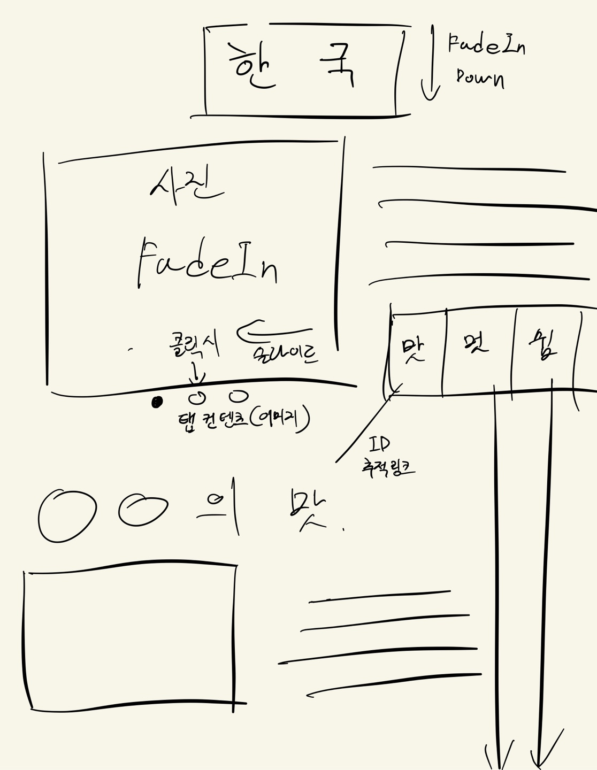
목표 레이아웃 도안
여행지 메뉴 클릭 시 해당 페이지로 넘어옴.
여행지 이름과 메인 사진, 내용이 순차적으로 FadeIn down, right, left됨.
사진은 탭이 있고 클릭 시 다른 사진으로 슬라이드 되서 보여줌
왼쪽밑에 맛, 멋, 쉼이 있는데 해당 여행지의 맛, 멋, 쉼쪽으로 스크롤 해줌.(ID값으로 찾아가는 a태그)
스크롤시 내용들 fadeInUp으로 올라옴.
맛멋쉼 메뉴는 fixposition으로 고정

Slide 6
배워야 할 것(CSS)
Hover animetion이 간지나면 그럴싸하다!
[CSS3] 이미지에 hover 애니메이션 효과 넣기 (tistory.com)
햄버거박스와 숨겨진 메뉴의 등장
움직이는 햄버거 메뉴 + 클릭하면 펼치기 (tistory.com)
탭 컨텐츠(이미지)
탭슬라이드.gif
마우스 올리면 상세설명 텍스트
마우스 올리면 상세정보.png

Slide 7
프레임워크 vs 라이브러리
프레임워크
완성된 프로그램을 만들기 위해 도와주는 기반. 틀.
라이브러리
프로그램 기능 수행을 위해 활용 가능한 도구의 집합.
다양한 기능을 하는 블록같은 존재.

Slide 8
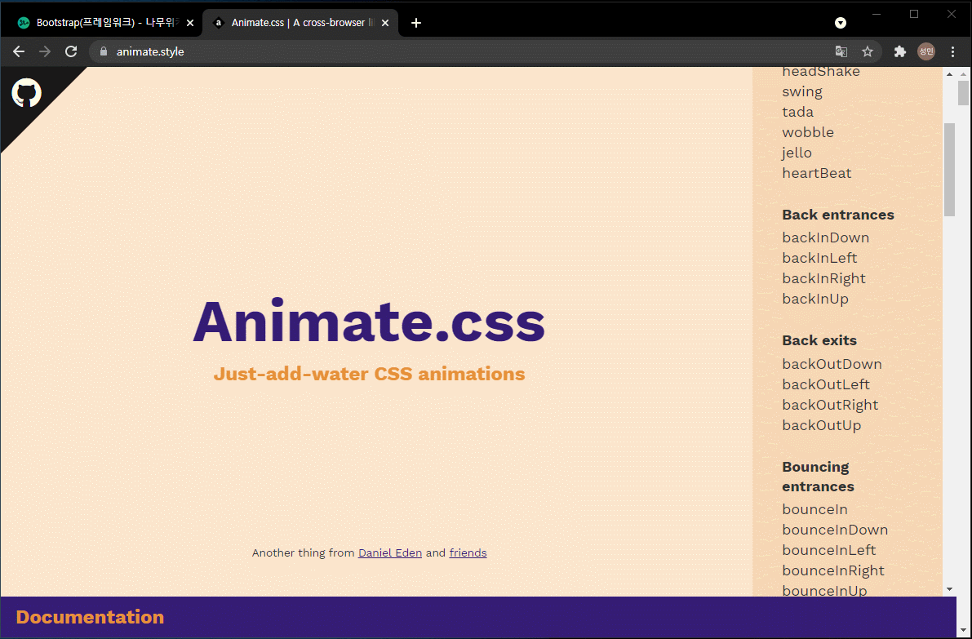
Animate 라이브러리 사용

Slide 9
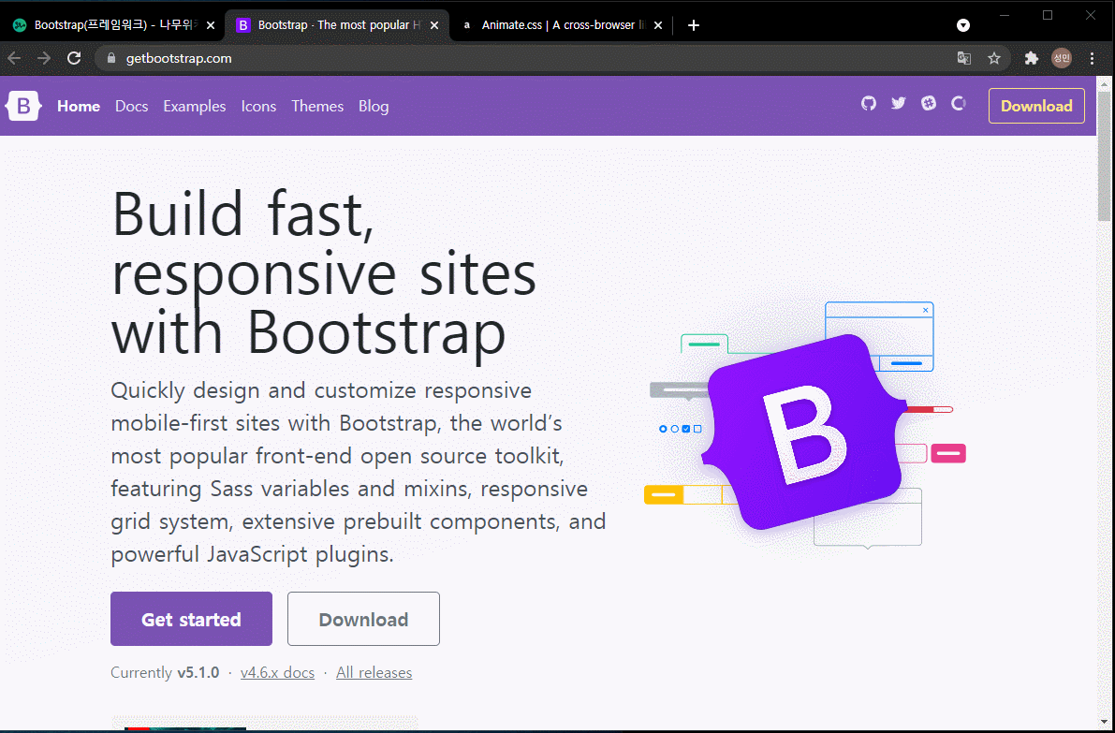
Bootstrap 프레임워크 사용

